Slide 1


Онлайн-образование

Slide 2

Защита проекта
Тема: Приложение управления пользователями
с использованием Apache Kafka
фото
Люлин Вадим Евгеньевич
Ведущий консультант
ООО «Борлас»

Slide 3

Цели проекта
Дальнейшая разработка приложения hw17-MicroServices
с использованием принципов микросервисной архитектуры
1
Знакомство с Apache Kafka
2
OTUS
Люлин Вадим
Приложение управления пользователями с использованием Apache Kafka
3 / 25

Slide 4

Что планировалось
1
Замена своего сервера обмена сообщениями между модулями на Apache Kafka
2
Регистрация клиентов в backend модуле
3
Добавление онлайн мониторинга
OTUS
Люлин Вадим
Приложение управления пользователями с использованием Apache Kafka
4 / 25

Slide 5
Используемые технологии
1
Apache Kafka
2
WebSockets
3
Spring Boot
4
Одна мысль на слайде
без картинок
JavaScript
OTUS
Люлин Вадим
Приложение управления пользователями с использованием Apache Kafka
5 / 25

Slide 6
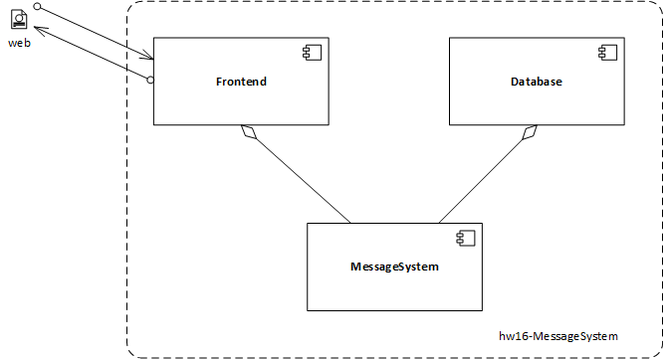
Что было
hw16-MessageSystem
OTUS
Люлин Вадим
Приложение управления пользователями с использованием Apache Kafka
6 / 25

Slide 7
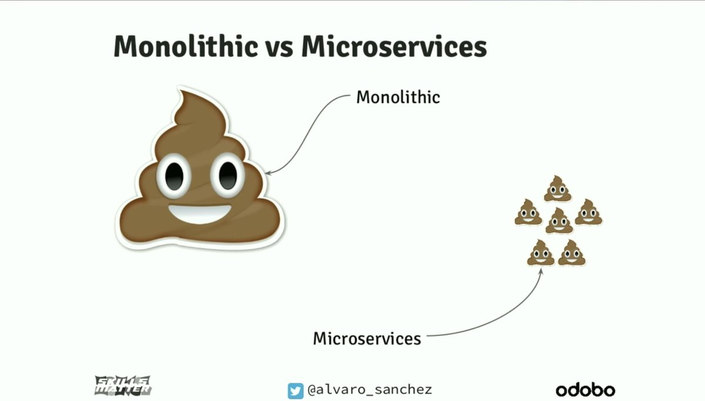
Задача: разделить на микросервисы
OTUS
Люлин Вадим
Приложение управления пользователями с использованием Apache Kafka
7 / 25

Slide 8
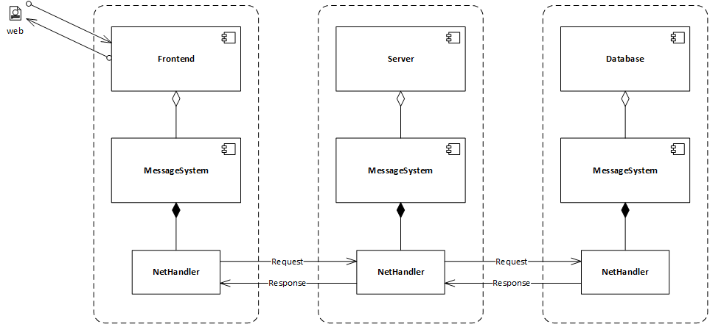
Что было
hw17-MicroServices
OTUS
Люлин Вадим
Приложение управления пользователями с использованием Apache Kafka
8 / 25

Slide 9
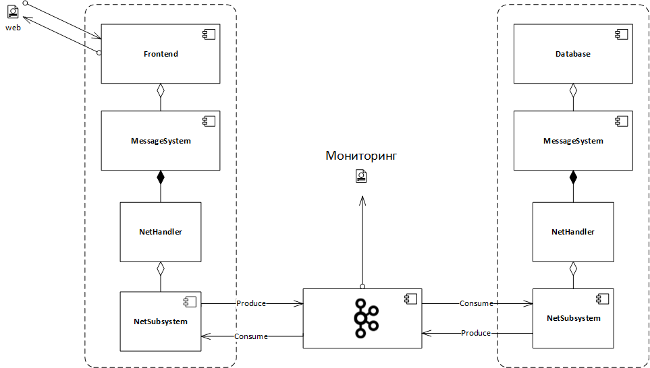
Что получилось
CourseWork
OTUS
Люлин Вадим
Приложение управления пользователями с использованием Apache Kafka
9 / 25

Slide 10

Пара слов об Apache Kafka
Apache Kafka — распределённый программный брокер сообщений
(система обмена сообщениями)
OTUS
Люлин Вадим
Приложение управления пользователями с использованием Apache Kafka
10 / 25

Slide 11
Пара слов об Apache Kafka
Брокер сообщений — архитектурный паттерн в распределенных системах;
приложение, которое преобразует сообщение по одному протоколу от приложения-источника, в сообщение протокола приложения-приемника, тем самым выступая между ними посредником.
OTUS
Люлин Вадим
Приложение управления пользователями с использованием Apache Kafka
11 / 25

Slide 12
Пара слов об Apache Kafka
Кроме преобразования сообщений из одного формата в другой, в задачи брокера сообщений также входит:
проверка сообщения на ошибки;
маршрутизация конкретному приемнику(ам);
разбиение сообщения на несколько маленьких, а затем агрегирование ответов приемников и отправка результата источнику;
сохранение сообщений в базе данных;
вызов веб-сервисов;
распространение сообщений подписчикам, если используются шаблоны типа издатель-подписчик.
OTUS
Люлин Вадим
Приложение управления пользователями с использованием Apache Kafka
12 / 25

Slide 13

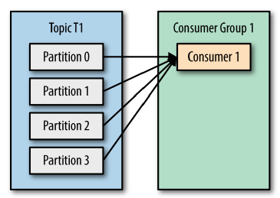
Пара слов об Apache Kafka
OTUS
Люлин Вадим
Приложение управления пользователями с использованием Apache Kafka
13 / 25

Slide 14
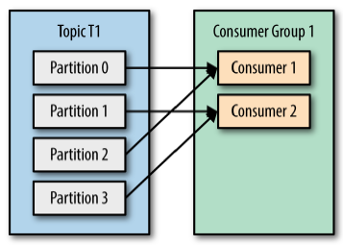
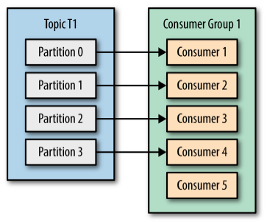
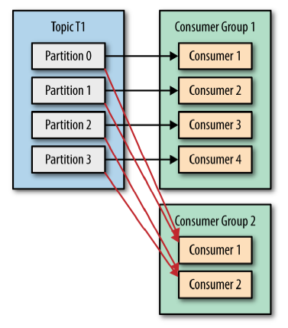
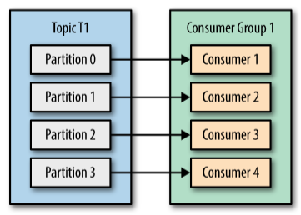
Пара слов об Apache Kafka
OTUS
Люлин Вадим
Приложение управления пользователями с использованием Apache Kafka
14 / 25

Slide 15
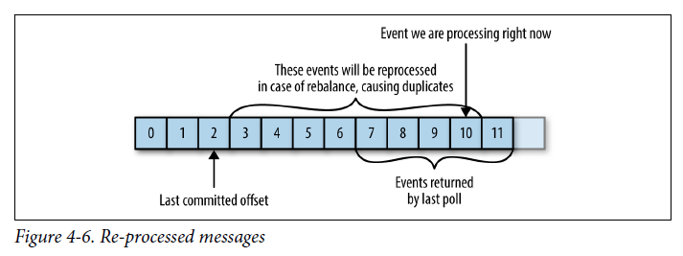
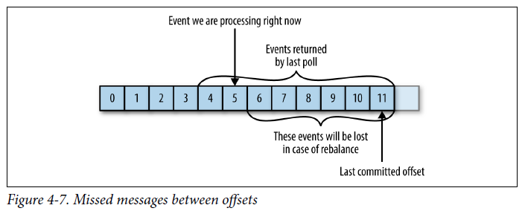
Пара слов об Apache Kafka
OTUS
Люлин Вадим
Приложение управления пользователями с использованием Apache Kafka
15 / 25

Slide 16
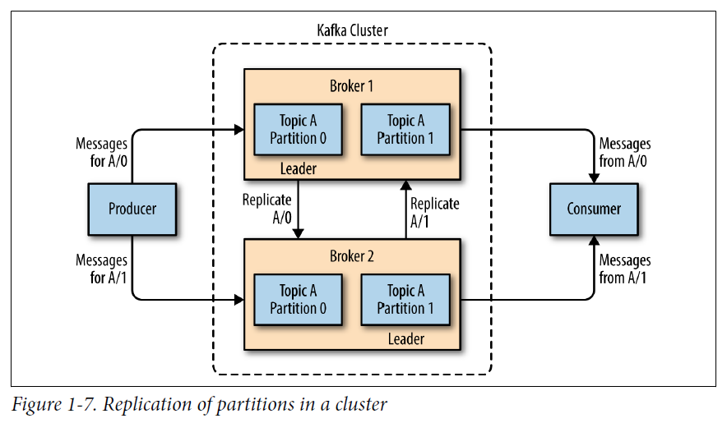
Пара слов об Apache Kafka
OTUS
Люлин Вадим
Приложение управления пользователями с использованием Apache Kafka
16 / 25

Slide 17
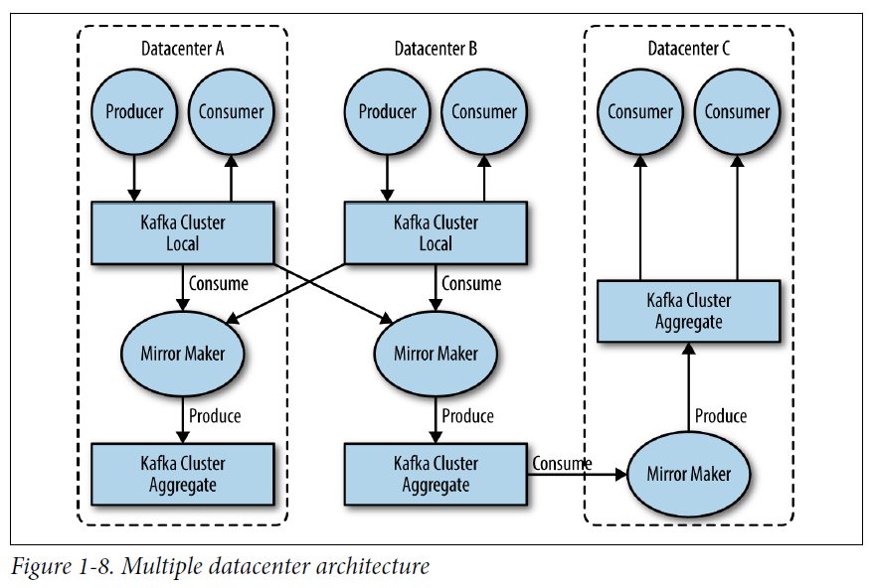
Пара слов об Apache Kafka
OTUS
Люлин Вадим
Приложение управления пользователями с использованием Apache Kafka
17 / 25

Slide 18
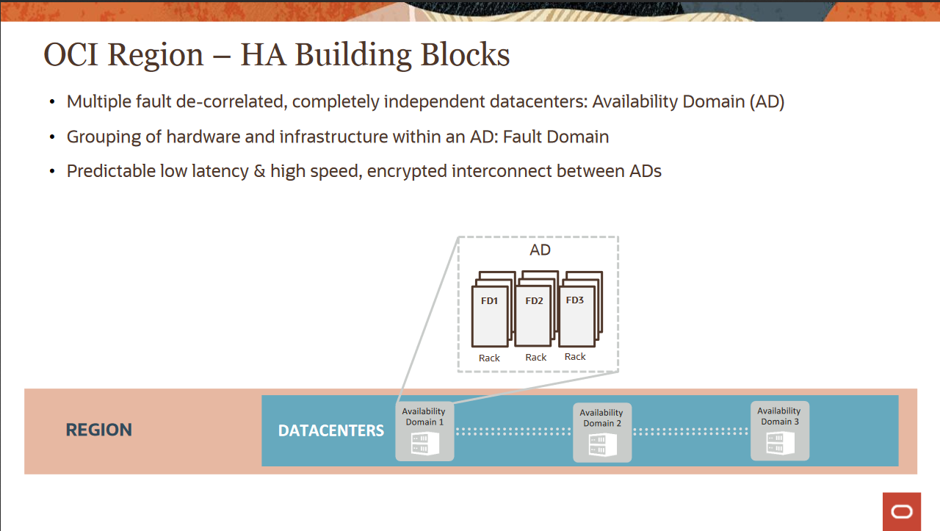
Пара слов об Apache Kafka
OTUS
Люлин Вадим
Приложение управления пользователями с использованием Apache Kafka
18 / 25

Slide 19
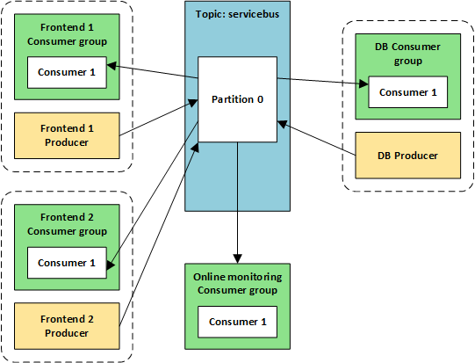
Что получилось
CourseWork
OTUS
Люлин Вадим
Приложение управления пользователями с использованием Apache Kafka
19 / 25

Slide 20
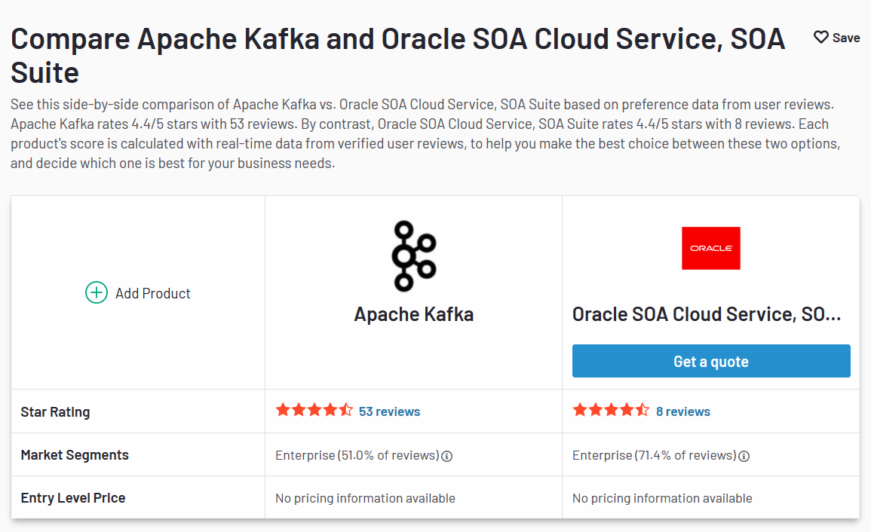
Compare Apache Kafka and Oracle SOA Cloud Service, SOA Suite
https://www.g2.com/compare/apache-kafka-vs-oracle-soa-cloud-service-soa-suite
OTUS
Люлин Вадим
Приложение управления пользователями с использованием Apache Kafka
20 / 25

Slide 21
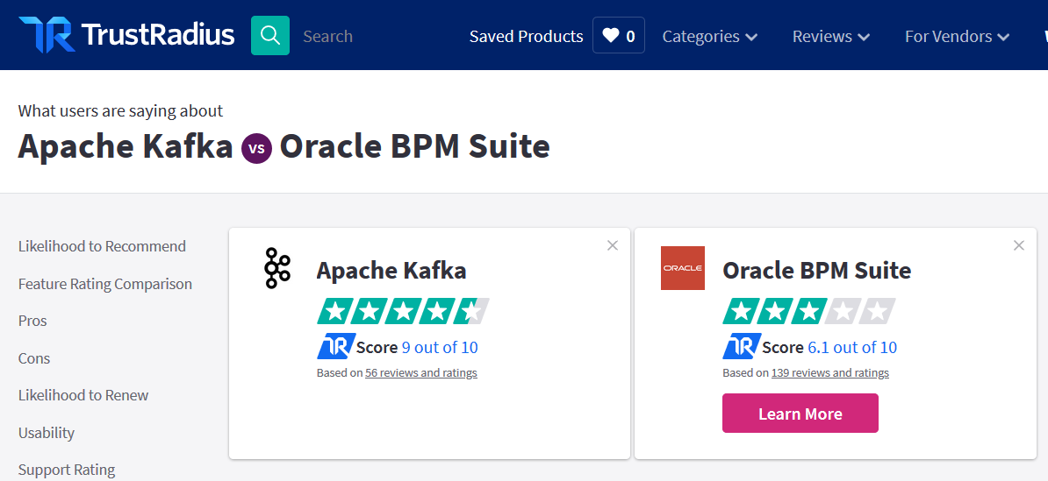
Compare Apache Kafka and Oracle SOA Cloud Service, SOA Suite
https://www.trustradius.com/compare-products/apache-kafka-vs-oracle-bpm-suite
OTUS
Люлин Вадим
Приложение управления пользователями с использованием Apache Kafka
21 / 25

Slide 22
Достигнутые цели
1
Все намеченные доработки реализованы
2
Получен первый опыт работы c Apache Kafka
3
Намечены дальнейшие шаги изучения необходимых материалов
Одна мысль на слайде
без картинок
Использование цифр для опроса
0-9
OTUS
Люлин Вадим
Приложение управления пользователями с использованием Apache Kafka
22 / 25

Slide 23
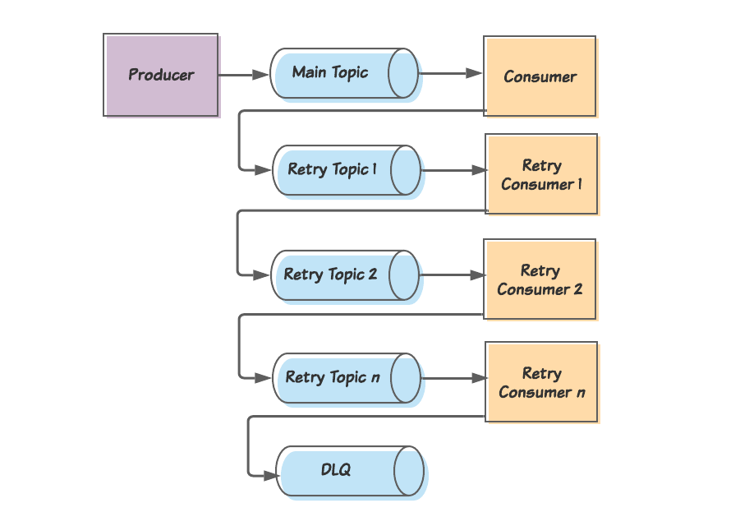
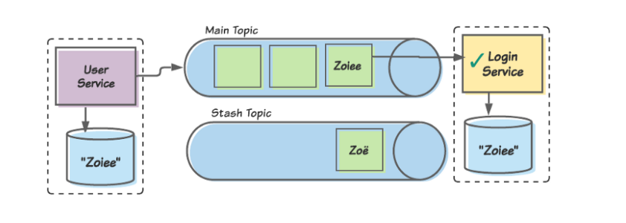
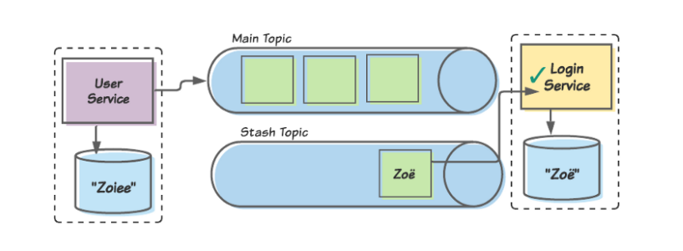
Вывод и планы по развитию
Retry topic: популярное ходовое решение
https://habr.com/ru/company/southbridge/blog/531838/
OTUS
Люлин Вадим
Приложение управления пользователями с использованием Apache Kafka
23 / 25
Notes:
Обработка недоступности модулей, появление новых сообщений
dead letter queue, DLQ)

Slide 24
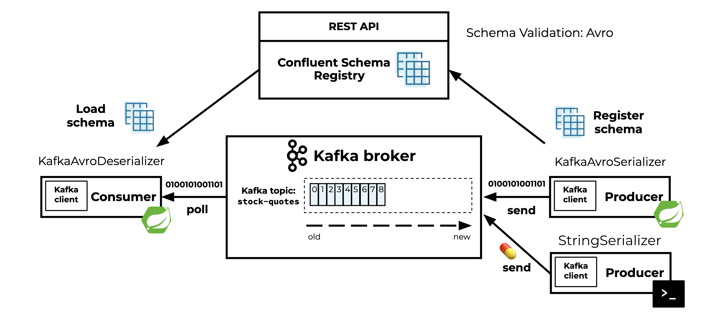
Вывод и планы по развитию
Handle a Poison Pill
https://www.confluent.io/blog/spring-kafka-can-your-kafka-consumers-handle-a-poison-pill/#:~:text=A%20poison%20pill%20(in%20the,A%20deserialization%20failure
OTUS
Люлин Вадим
Приложение управления пользователями с использованием Apache Kafka
24 / 25
Notes:
Разобраться с Avro и разобраться как делают обработку Poison Pill

Slide 25
Спасибо за внимание!
фото
Люлин Вадим Евгеньевич
Ведущий консультант
ООО «Борлас»
vlulin@borlas.ru / vlyulin@gmail.com

